Slide 1
PRESENTACIÓN DEL MINISTRO DE ENERGÍA Y MINAS
SEGUNDA SESIÓN ORDINARIA DE LA COMISIÓN DE ENERGÍA Y MINAS DEL CONGRESO DE LA REPÚBLICA
Ing. Oscar Vera Gargurevich
Ministro de Energía y Minas
Lima, 05 de setiembre del 2023

Slide 2
Contenido:
Visión del Sector Energía y Minas al 2050
Avance de Inversiones del Sector
Políticas del sector Energía y Minas
Políticas del Subsector Electricidad
Políticas del Subsector Minería
Políticas del subsector Hidrocarburos
Lotes petroleros
Masificación del gas natural
Industria petroquímica en el Perú
Proyectos normativos en desarrollo

Slide 3
SECTORES - RANKING DE EJECUCIÓN: INVERSIÓN PÚBLICA 2023 2do puesto en ejecución de inversiones
N° | Sector | PIA | PIM | Ejecutado | Avance %
 |  | Millones de soles
1° | 01: PRESIDENCIA CONSEJO MINISTROS | 4,905.6 | 3,928.3 | 2,826.2 | 71.9%
2° | 16: ENERGIA Y MINAS | 279.8 | 287.62 | 184.0 | 64.0%
3° | 40: DESARROLLO E INCLUSION SOCIAL | 0.0 | 0.1 | 0.1 | 62.2%
4° | 26: DEFENSA | 368.0 | 1,938.9 | 1,191.7 | 61.5%
5° | 12: TRABAJO Y PROMOCION DEL EMPLEO | 18.5 | 25.8 | 12.1 | 47.0%
A la fecha, el Sector ejecutó
S/184.0
millones con
64.0%
de avance A diciembre se espera llegar el 100% de ejecución de inversiones
Fuente: Pliegos/UE -Transparencia Económica del MEF, al 05/09/2023.

Slide 4
POLÍTICAS DEL SECTOR ENERGÍA Y MINAS

Slide 5
Visión del Sector Energía y Minas al 2050
“Confiable, sostenible, competitivo, ambiental y socialmente responsable, que promueve el aprovechamiento eficiente y con valor agregado de los recursos energéticos y minerales, en un contexto mundial de interdependencia minero-energética, para el desarrollo económico y social del Perú.”

Slide 6
POLÍTICAS DEL SUBSECTOR ELECTRICIDAD

Slide 7
MEDIDAS DE CORTO PLAZO
Reglamentar la Ley que modifica la Ley N° 28832, Ley para asegurar el desarrollo eficiente de la Generación Eléctrica, para promover las energías renovables (*)
2. Publicar el Reglamento técnico para la instalación y uso de infraestructura de carga de vehículos eléctricos
3. Publicar el Reglamento de Generación Distribuida
4. Publicar el Decreto Supremo de Estándares Mínimos de Eficiencia de Iluminación
5. Presentar al Congreso el Proyecto de Ley de Promoción de electromovilidad
6. Formular la hoja de ruta para desarrollar el hidrógeno verde (Grupo de trabajo multisectorial creado por RM 165-2023-MINEM-DM)

Slide 8
MEDIDAS DE MEDIANO PLAZO
Actualizar la Política Energética Nacional al 2050
2. Impulsar la ejecución de los Proyectos del Plan de Inversiones en Transmisión (PIT)
3. Elaborar el Plan Energético Nacional al 2050
4. Ejecutar la cartera de 118 proyectos de electrificación rural (meta de100% al 2030)
5. Concluir la elaboración del Libro Blanco para la Reforma del Subsector eléctrico
6. Promover inversiones en la expansión de: generación, transmisión y distribución
7. Crear un Órgano de Planeamiento Energético
8. Concluir el proceso de Interconexión eléctrica Perú-Ecuador e iniciar otros

Slide 9
POLÍTICAS DEL SUBSECTOR MINERÍA

Slide 10
MEDIDAS DE CORTO Y MEDIANO PLAZO
1. Promover las inversiones mineras
2. Fomentar la inversión en exploraciones mineras
3. Acompañamiento y destrabe de proyectos de exploración y explotación minera
4. Desarrollar trabajos preventivos para minimizar los conflictos sociales
5. Impulsar el proceso de Formalización Minera

Slide 11
POLÍTICAS DEL SUBSECTOR HIDROCARBUROS

Slide 12
Promover una industria del petróleo y gas natural confiable y sostenible
Asegura el suministro continuo y oportuno de hidrocarburos.
Complementariedad y optimización de la matriz energética.
Confiable
Social
Promueve el acceso universal a la energía.
Sostenible
Económico
Promueve el desarrollo económico del país y ahorros económicos a sus usuarios.
Promueve inversiones en hidrocarburos
Ambiental
Promover la industria de hidrocarburos ambientalmente responsable

Slide 13
Lotes petroleros

Slide 14
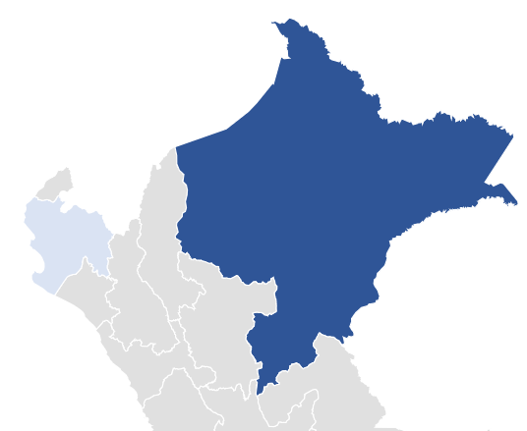
RESERVAS PROBADAS DE PETRÓLEO
Reservas de petróleo en MMSTD
Noroeste
Reservas de petróleo en MMSTD
Selva norte
Lote 67
Lote 39
CNPC, Lote X | 53.78
Savia, Lote Z-2B | 19.40
GMP, Lote IV | 18.32
GMP, Lote III | 15.32
Sapet, Lote VI-VII | 13.55
Olympic, Lote XIII | 10.54
Petroperú, Lote I | 3.58
Petromont, Lote II | 2.82
GMP, Lote V | 1.19
Unipetro ABC, Lote IX | 1.11
Petromont, Lote XV | 0.25
Petromont, Lote XX | 0.20
Frontera, Lote Z-1 | 0
Total | 140.06
ZONA DE IMAGEN
Tiene forma encima de foto cuadrada.
Lote 95
Frontera Energy, Lote 192 | 79.81
Geopark, Lote 64 | 25.61
Petrotal, Lote 95 | 22.27
Perenco, Lote 39 | 21.00
Perenco, Lote 67 | 9.59
PlusPetrol Norte, Lote 8 | 0.00
Total | 158.28
________________
Fuente:
Elaborado en base a la información del Libro Anual de Hidrocarburos 2020, Dirección General de Hidrocarburos.

Slide 15
Situación para la Contratación de los Lotes I, VI y Z-69
Calificación de Petroperú
Negociación de Contratos
Aprobación – Directorio Perupetro
Aprobación MINEM – MEF
2 Proyectos de Explotación
Decreto Supremo
Nº | Zona | Lote | Fecha de término de su actual contrato vigente
1 | Noroeste | VI | 21/10/2023
2 | Zócalo | Z-69 | 15/11/2023
Suscripción de Contratos
Fuente: Perupetro S.A.

Slide 16
Masificación del Gas Natural en el Perú

Slide 17
Cobertura del gas natural – Presupuesto FISE
Total de usuarios de gas natural
Total usuarios de GNV
431,857 vehículos
1,990,932
hogares
Piura;
1,193 vehículos
al 31.07.23
Cajamarca;
6,151 usuarios
al 28.08.23
Lambayeque;
1,044 vehículos
Lambayeque;
16,024 usuarios
Junín;
1,164 vehículos
La Libertad;
2,616 vehículos
La Libertad;
29,510 usuarios
Ancash;
244 vehículos
Cusco;
2,464 vehículos
Ancash;
10,211 usuarios
Lima y Callao;
80,319 vehículos
Lima y Callao;
1,177,815 usuarios
Ica;
5,790 vehículos
Ica;
29,176 usuarios
Ahorro GNV: 94,834 Vehículos a GNV
BonoGas: 1,268,887 Hogares con GN
Presupuesto (2023) FISE: S/ 524 millones
Presupuesto (2023) FISE: S/ 198 millones

Slide 18
Recursos adicionales asignados para el 2023
Avance al 31/08/2023
Financiamiento Plan Con Punche Perú: S/ 491 millones
Financiamiento Ley Nº 31728: S/ 248 millones
378.30 km
4,311 hogares
DE REDES DE GAS NATURAL
CONSTRUIDAS
CONECTADOS AL GAS NATURAL
Concesión | Suministros residenciales | Kilómetros de redes de distribución | Centros de Salud y Hospitales | Monto Total
 | (hogares) |  |  | (S/) millones
Lima y Callao | 24,568 | 462 | 5 | S/ 175
Ica | 8,726 | 151 | 2 | S/ 61
Norte | 45,258 | 613 | 1 | S/ 300
Sur Oeste | 12,300 | 250 | 1 | S/ 135
Piura | 10,526 | 146 | 1 | S/ 68
TOTAL | 101,378 | 1,622 | 10 | S/ 739
Piura;
85.1 Km
Lambayeque;
9.7 Km
La Libertad;
89.5 Km
Áncash;
25.6 Km
Lima y Callao;
101.6 Km
Ica;
66.8 Km
Montos referenciales, pueden variar de acuerdo al número de usuarios que soliciten la conexión de 01 ó 02 puntos de conexión, y de acuerdo a los costos unitarios o montos determinados por el Osinergmin.

Slide 19
Impulsar la masificación de Gas Natural en las regiones
Zonas no concesionadas
Concesión Sur Oeste
Administración temporal:
A julio 2023
Inversión Total: (2023-2027)
800 MM Soles
Redes: 395.45 km
Usuarios: 12,895
Residencial: 12,846
Comercial: 29
Industrial: 20
*
Inversión 2023:
150 MM Soles
*
Ucayali;
S/ 32 MM
Regiones | Km de Redes de Distribución | Estación de Regulación/ Descompresión | Potenciales beneficiarios (Año 1)
Ayacucho | 33 | 1 | 2,500
Cusco | 91 | 1 | 3,000
Ucayali | 58 | 1 | 2,000
Apurímac | 4 | 1 | 300
Huancavelica | 4 | 1 | 1,500
Junín | 18 | 1 | 600
Puno | 31 | 1 | 1,800
TOTAL | 240 | 7 | 11,700
Cusco;
S/ 47 MM
Junín;
S/ 17 MM
Huancavelica;
S/ 5 MM
Proyección 2023:
Ayacucho;
S/ 21 MM
Puno;
S/ 20 MM
Proyecto | Km de Redes | Usuarios | Total, FISE (MM S/.)
PAP - FISE | 50 | 9,500 | 39.5
Punche Perú | 50 | 3,300 | 28.9
Ley N° 31728 | 200 | 9,000 | 105.4
TOTAL | 300 | 21,800 | 173.6
(*) Montos referenciales, pueden variar de acuerdo a los estudios definitivos y la actualización de costos
(**) Montos estimados para el desarrollo de la infraestructura.
Apurímac;
S/ 8 MM
(*) Fuente de recursos: FISE

Slide 20
06. Proyecto SITGAS – APP Cofinanciada
4,320
Opción 01: APP Cofinanciada
El MINEM envió a Proinversión, los comentarios del TDR para la Etapa II del Estudio de Preinversión.
MMUSD
CUSCO
B
de inversión
C
A1
MINEM se encuentra en la Etapa 2
Quillabamba
Central Térmica
De Quillabamba
Ingeniería Básica
Objetivos:
Pampa Melchorita
Anta
Calca
Gasoducto TGP
Andahuaylas
Cusco
En proceso
Seguridad Energética
Gasoducto PLNG
Abancay
Sicuani
PUNO
Generación eficiente de electricidad:
APURIMAC
A2
Juliaca
Caracoto
Abastecer con GN a las CT del Nodo Energético del Sur en Mollendo e Ilo.
AREQUIPA
Gasoducto costero
Puno
Arequipa
Opción 02: Empresa privada
El 24.07.23 se realizó una reunión con Energy Transfer. La empresa realizará la evaluación a fin de poder enviar su solicitud de parte.
Abastecer con GN al sur:
MOQUEGUA
Cusco, Apurímac, Puno, Arequipa, Moquegua y Tacna.
MOLLENDO
Moquegua
Central Térmica
De Mollendo
ILO
TACNA
ALTERNATIVA SELECCIONADA
en Etapa I en base a la mayor Rentabilidad Social, que es función del costo del servicio
Promoción de la Petroquímica
Central Térmica
De Ilo
Tacna

Slide 21
Industria Petroquímica en el Perú

Slide 22
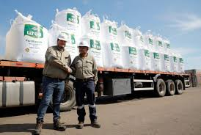
Industria Petroquímica del Metano
La industria petroquímica del metano permite la producción de urea agrícola.
A través de procesos químicos, se transforma del gas metano en amoníaco, y posteriormente en urea.
La urea es un fertilizante nitrogenado esencial para mejorar el crecimiento y rendimiento de los cultivos en la agricultura.

Slide 23
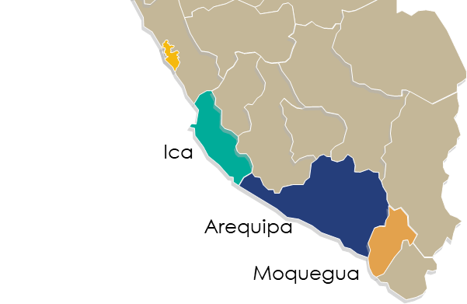
Instalación de la Planta Petroquímica
El inversionista privado decide la ubicación más viable.
El MINEM ha intervenido en la promoción de la Industria Petroquímica, de la siguiente manera:
Se ha declarado 4 Zonas Geográficas Determinadas (ZGD) como propicias para la implementación de industria petroquímica ubicadas en Ica, Arequipa y Moquegua, aprobadas mediante Resolución Ministerial.
Con el DS 013-2023-EM se incentiva y faculta al MINEM a declarar interés nacional proyectos petroquímicos.
Camisea
Ducto de Camisea
Zona Industrial “I-4”
Pisco
Pisco
SIT - GAS
San Juan de Marcona
Pisco
Marcona
Marcona
“Lomas de Tarpuy, Contayani,
San Andrés y Quebrada Verde”
Islay-Islay
Mollendo
Ilo
“Lomas de Ilo”
Zonas Geográficas Determinadas (ZGD): Es el espacio territorial con las condiciones económicas, ambientales, de seguridad y administrativas, donde se instala la infraestructura y servicios necesarios para la Industria Petroquímica. (RM Nos. 042-2009, 312-2009, 443-2009, 250-2012)

Slide 24
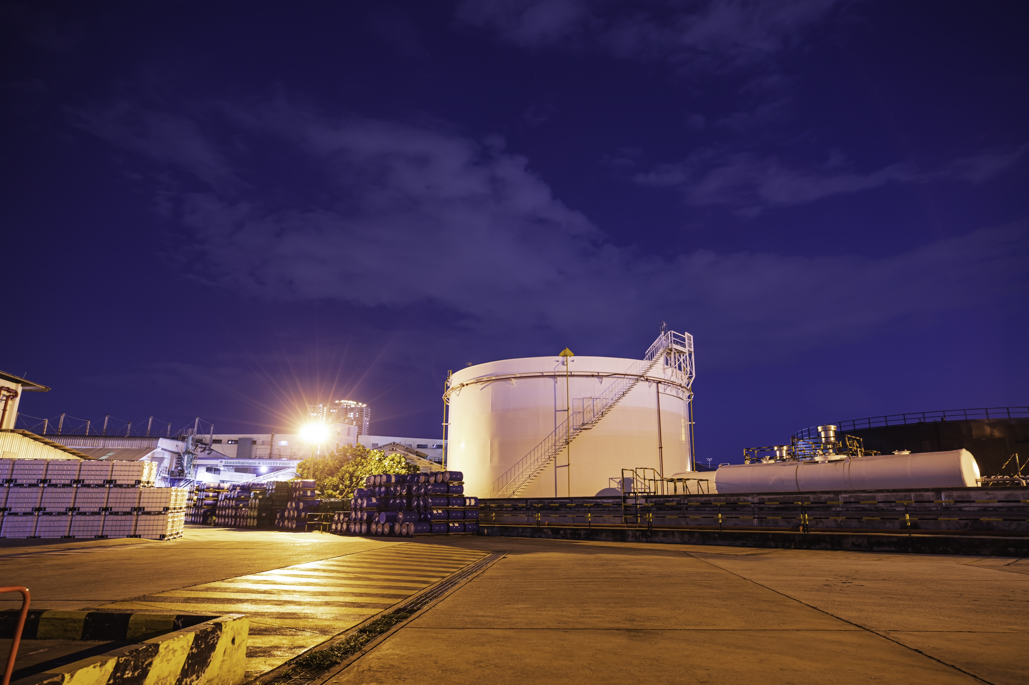
Proyecto Petroquímico del Metano: Planta de Fertilizantes
Características estimadas:
¿Cómo puede intervenir el Estado a través del MINEM?
Demanda de Gas: 100-150 MMPCD
Capacidad de Producción: 1,2 MM ton/año UREA
Inversión: 1,500 MMUSD
Tiempo de instalación: 2 años*
Garantizando la disponibilidad de Gas Natural para un horizonte de 25 años (1 TCF - 1.5 TCF).
Agilizando la permisología.
Declarando el Proyecto petroquímico de Interés Nacional.
Impulsando la exploración y producción de gas natural.
(*) Sin considerar permisología)

